Slide 1
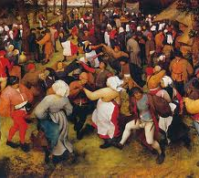
Χορός στο Μεσαίωνα

Slide 2
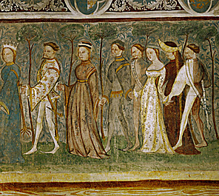
Χορός στο Μεσαίωνα

Slide 3
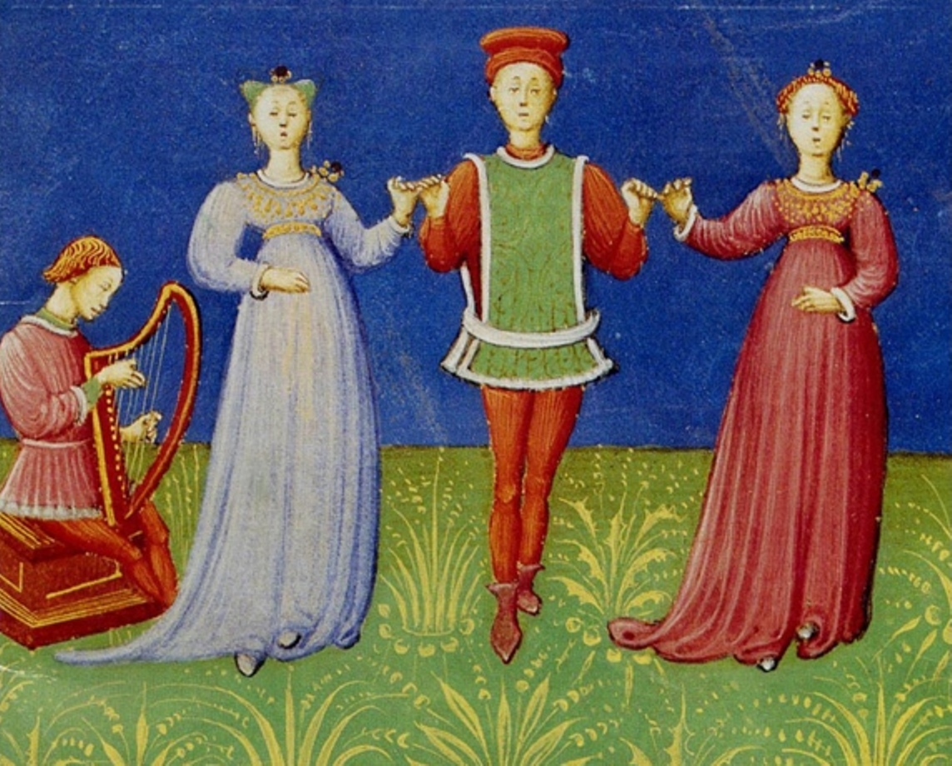
Domenico de Ferrara (1430-1470)

Slide 4
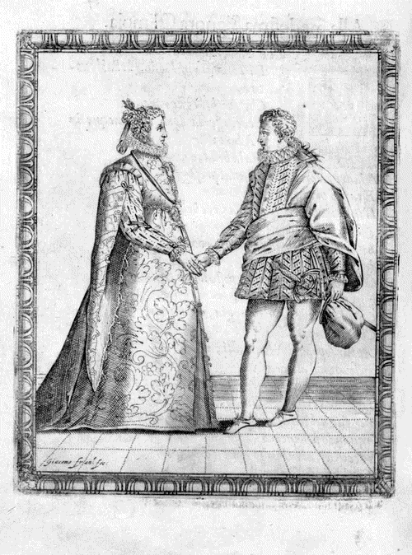
16th C

Slide 5
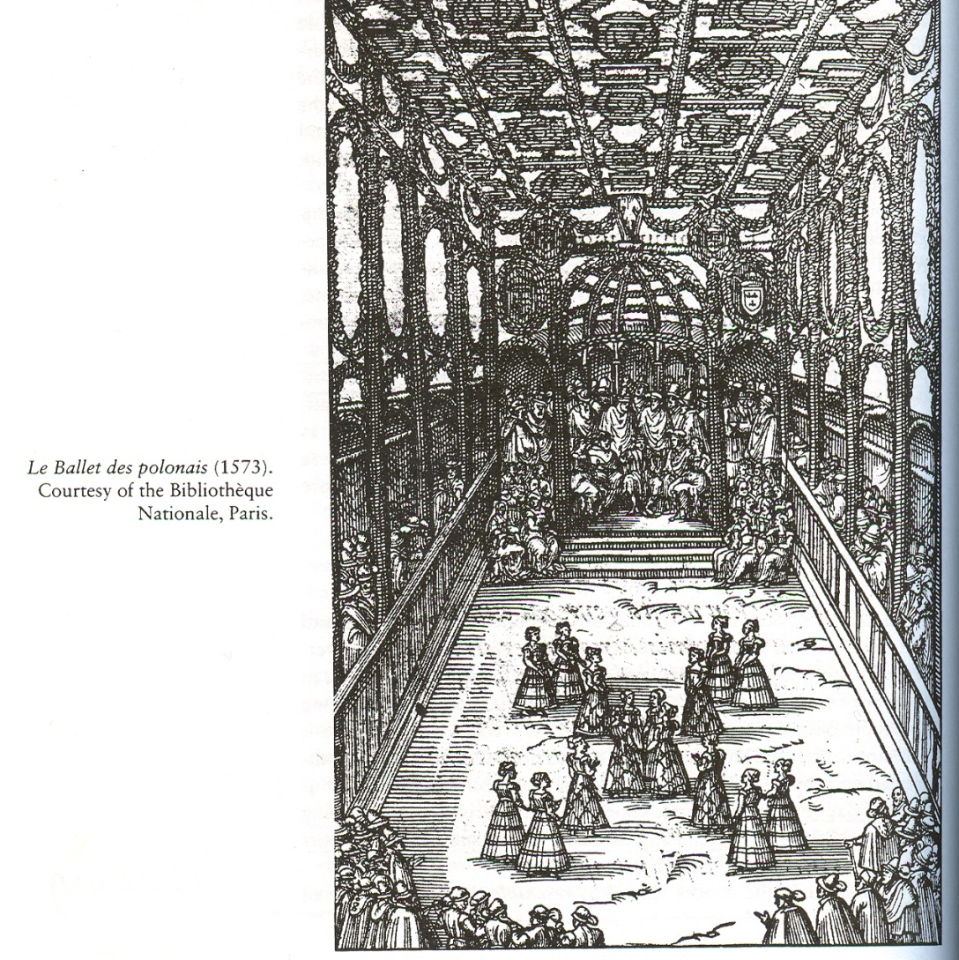
Το Μπαλέτο των Πολωνών Πρέσβεων 1573

Slide 6
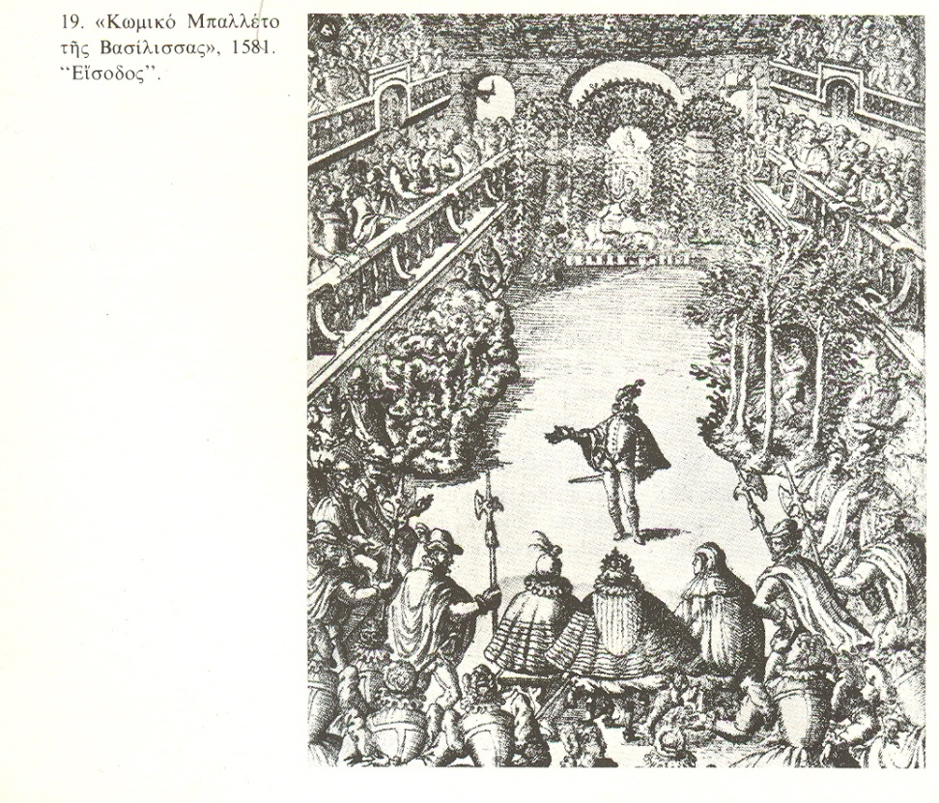
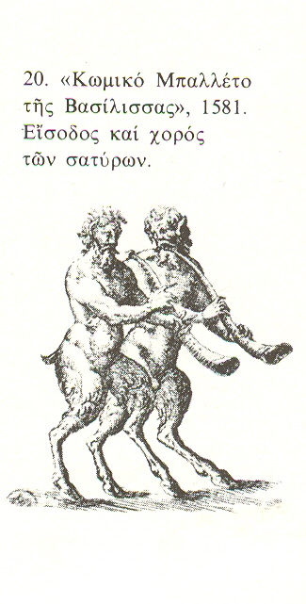
Το Κωμικό Μπαλέτο της Βασίλισσας 1581

Slide 7
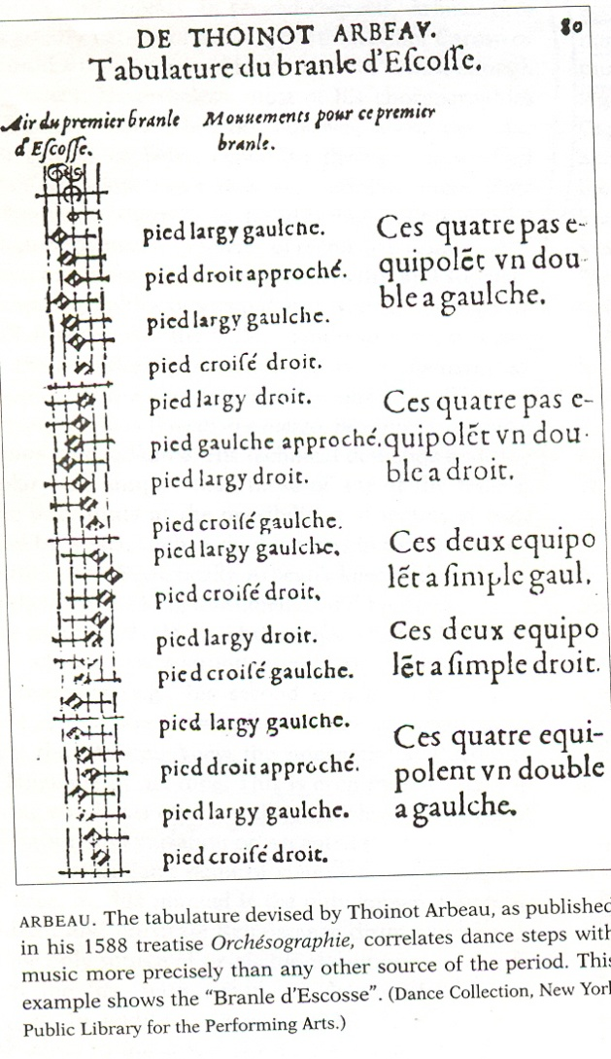
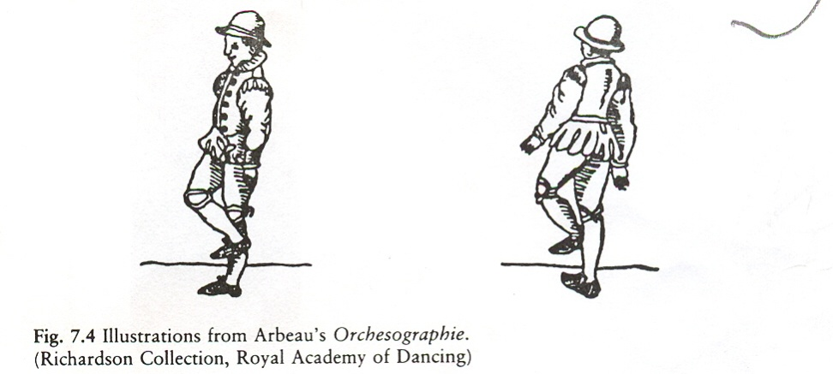
Ορχησεογραφία

Slide 8
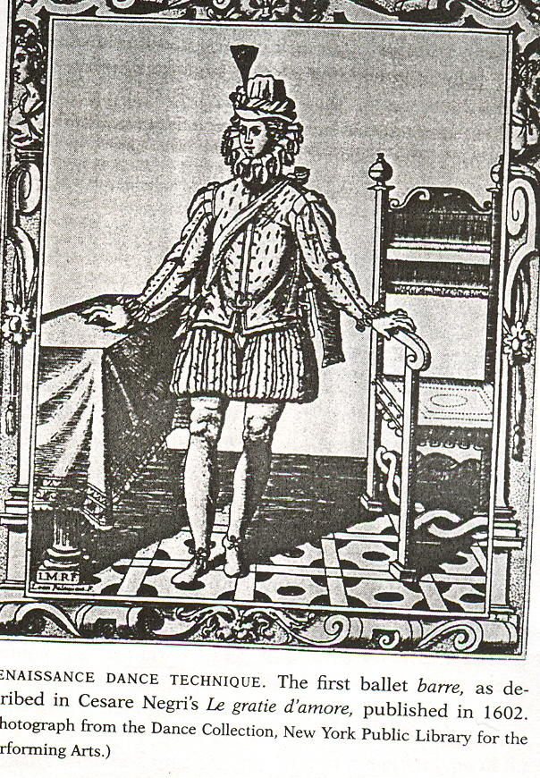

Slide 9
